Slide 1

自进化调研及OpenClaw-RL 方法总览
① 自进化的理解 （综述 [1]）
  “…agentic AI is no longer defined only by what a model can infer from static data, but by how a deployed system accumulates, organizes, and reuses experience from interaction.”
② 经验的五个更新层面 （同上）
  reusable skill / persistent memory / verifiable environment feedback / trainable model behavior / meta-level control
③ 本次实验的主要难点
  不在 RL 算法本身，而在“经验 → 更新”这条链路：信号怎么提取、怎么区分环境故障与模型失败、训练怎么在真实运行时里跑
④ 本次工作的定位
  OpenClaw-RL ＝ 模型权重这一层，训练直接跑在真实对话流中 —— 对话本身就是训练信号
[1] Self-Improving Agents in the Era of Experience: A Survey of Self- to Meta-Evolution (2026)

Slide 2

OpenClaw-RL 实现方法
① 三个角色，一套真实环境
  Simulator（Qwen3-32B）按人设扮演 Student / TA / Teacher，在 OpenClaw 里与 Policy（Qwen3-4B）对话
② 两种训练顺序
  Separate（本次已完成）：三角色各训一个模型，须依次进行 ｜ Joint：三角色共享一个模型，同时训练
③ 一次回复，两条去向
  对话循环：回复照常送回用户 ｜ 训练循环：同一次回复交给判官
④ 两类信号，同一个判官
  Eval 判官答“好不好”→ GRPO；Hint 判官答“该怎么改”→ OPD。同一份 PRM 权重，只是提示词不同
⑤ 一次反传，权重回流
  两个损失加权合并后一次更新，新权重同步回线上 Policy
训练与对话异步并行：回应照常送出，权重在线更新，全程不停机

Slide 3


OpenClaw-RL复现实验结果
论文 Table 3 · 达到收敛所需的 session 数（越小越好）
高亮格 19.2 = 本次复现对应的 Separate / Student / Hybrid RL
本次复现结果
论文 ———— 19.2
本次复现 —— 20
配置：Policy / PRM = Qwen3-4B-Thinking-2507
Simulator = DeepSeek-V4-Flash ｜ GSM8K ｜ Separate-Student
判定：rule-based，连续 3 个 session 的 Turn 1 回复均满足偏好
第 18 个 session 起共 15 次有效回复，14 次 Turn 1 直接达标，仅 1 次退化

Slide 4

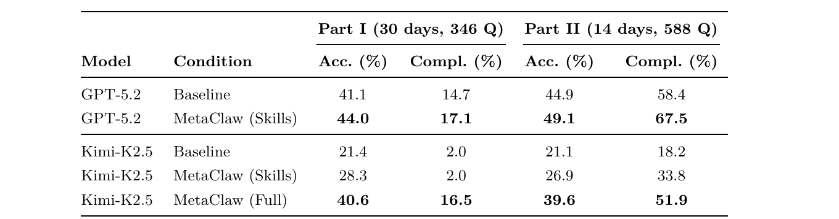
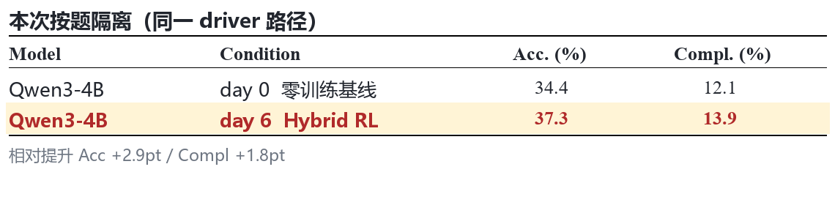
方法泛化方案
论文 Table 1 · Part I / Part II 全表（Acc. / Compl.）
上表为本次按题隔离，不与论文 Table 1 数字直接对比
① 任务背景
  方法已在 Personal Agent 场景复现校准，换到 MetaClaw-Bench（30 天连续任务流、CLI agent）验证能否迁移
② 按题隔离：训练有效果
  day 6 相对同路径 day 0：Acc +2.9pt / Compl +1.8pt

Slide 5
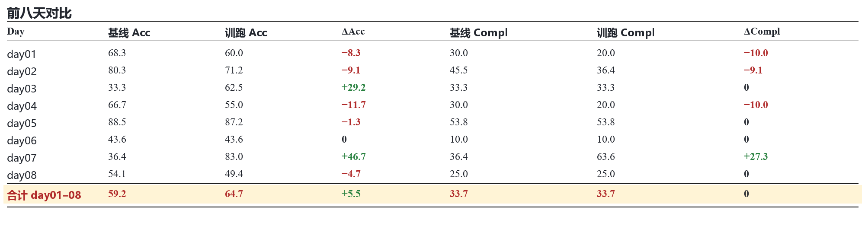
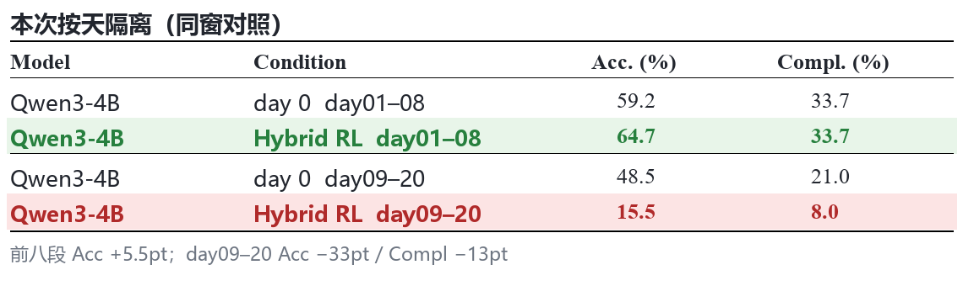
按天隔离实验
问题
① 前八天 Acc 升、Compl 持平；day09–20 相对基线 Acc/Compl 都掉（+5.5pt → −33pt）。
② 后半崩，是因为 day09 起大部分题目 timeout。
③ timeout 基本是重复 thinking 把 context 顶满。day09 一次 MAIN turn：同一句 ×1388，thinking 15.9 万字，finish_reason=length。
The user's message is a user instruction, so the assistant's response is a tool call to the write tool. ×1388

Slide 6
消融实验：RL 与 OPD 各自的作用
对照：混合训练（第 5 页那趟） ｜ 变量：去掉 RL / 去掉 OPD
实验 | day01–03 | day04 | day05–08 | day09–11 | day12–20 | day21–27 | 成批复读首日
零训练基线 B0 | 59.6 / 36.4 | 66.7 / 30.0 | 57.3 / 32.6 | 52.4 / 26.5 | 47.2 / 19.2 | 19.4 / 0.0 | 无 DROPPED 0
零训练基线 B0' | 71.7 / 39.4 | 63.3 / 30.0 | 61.1 / 39.1 | 40.2 / 14.7 | 48.5 / 18.3 | 26.6 / 0.0 | 无 DROPPED 0
混合（对照） | 64.6 / 30.3 | 55.0 / 20.0 | 66.9 / 39.1 | 46.8 / 32.4 复读 31% | 5.3 / 0.0 复读 56% | — | day09 DROPPED 93
纯 OPD（去掉 RL） | 74.7 / 39.4 | 36.7 / 10.0 复读 26% | — | — | — | — | day04 DROPPED 9
纯 RL（去掉 OPD） | 62.6 / 33.3 | 66.7 / 30.0 | 56.9 / 30.4 | 32.5 / 26.5 | 0.0 / 0.0 | 0.0 / 0.0 | 无 day12 起 Acc 归零 DROPPED 16
Acc / Compl（%）。Compl 与第 5 页同口径：file_check 通过数 / 当天全部题数；窗口按题数加总。“—” = 该趟未跑到这一段（没跑到的天不计 0）。红字“复读 xx%” = 该段 copies≥8 的 turn 占比 ≥ 25%；红色数值 = Acc < 10%。B0' 为第二趟零训练基线，作噪声参照。
结论
① 零训练两趟都不崩（DROPPED = 0）：崩溃由训练引起，不是题集本身的性质。
② 复读 thinking 只出现在开了 OPD 的训练里：纯 OPD day04 起病，比混合早 5 天（停在 day05 第 8 轮，当天已跑的 8 轮全部超时）。
③ 纯 RL 不复读 thinking，但 day12 起 Acc 归零直到 day27：day13 起当天 main turn 从约 20 涨到 141，反复写同一文件（day18 一轮 write ×499），最后上下文撑爆、压缩超时。

Slide 7
正则实验：能否把崩溃挡住
对照：混合训练（第 5 页那趟） ｜ 变量：+ 熵正则 0.1 / + KL 正则 0.1（锚定初始模型）
实验 | day01–05 | day06–08 | day09–17 | day18–20 | 成批复读首日
零训练基线 B0 | 67.6 / 39.3 | 45.0 / 24.2 | 41.8 / 14.7 | 67.4 / 38.9 | 无 DROPPED 0
零训练基线 B0' | 74.4 / 41.1 | 49.9 / 33.3 | 41.0 / 11.8 | 61.9 / 33.3 | 无 DROPPED 0
混合（对照） | 68.2 / 33.9 | 58.9 / 33.3 | 21.0 / 10.8 复读 40% | 0.0 / 0.0 复读 82% | day09 DROPPED 93
+ 熵 0.1 | 70.8 / 46.4 | 43.5 / 21.2 复读 33% | 2.9 / 0.0 复读 57% | 0.0 / 0.0 复读 69% | day06 DROPPED 227
+ KL 0.1 | 75.6 / 41.1 | 64.8 / 36.4 | 39.3 / 8.8 | 0.0 / 0.0 复读 71% | day18 DROPPED 38
Acc / Compl（%）。Compl 与第 5 页同口径：file_check 通过数 / 当天全部题数；窗口按题数加总。“—” = 该趟未跑到这一段（没跑到的天不计 0）。红字“复读 xx%” = 该段 copies≥8 的 turn 占比 ≥ 25%；红色数值 = Acc < 10%。B0' 为第二趟零训练基线，作噪声参照。
结论
① 熵正则：熵确实被抬起来了（entropy 0.157 → 0.638），起病反而从 day09 提前到 day06。
② KL：起病推迟到 day18。day09–17 对照和熵趟都已崩，KL 与基线基本持平（39.3 vs 41.8）；但起病后 3 天内复读占比升到 71%，最终没有挡住。
③ day01–05 各趟在 67.6–75.6 之间，与两趟零训练基线自身的差距（67.6 vs 74.4）同量级，不能看作收益。

Slide 8
机制验证实验
假设 H-e：OPD 压低了“停止思考”
假设 H-f：训练用了旧权重生成的样本
对照：纯 OPD ｜ 实验：遮住 OPD 对停止决策及随后动作的作用
对照：混合训练 ｜ 实验：只用当前权重生成的样本训练
实验 | day01–03 | day04 | day05–18
零训练基线 B0 | 59.6 / 36.4 | 66.7 / 30.0 | 48.5 / 21.9
零训练基线 B0' | 71.7 / 39.4 | 63.3 / 30.0 | 48.0 / 20.6
纯 OPD（去掉 RL） | 74.7 / 39.4 | 36.7 / 10.0 复读 26% | —
纯 OPD + 遮罩 | 66.7 / 33.3 | 73.3 / 40.0 复读 26% | 2.8 / 0.0 复读 97%
实验 | day01–07 | day08 | day09
零训练基线 B0 | 60.0 / 35.1 | 54.1 / 25.0 | 37.6 / 18.2
零训练基线 B0' | 71.6 / 40.3 | 25.0 / 25.0 | 37.6 / 18.2
混合（对照） | 67.1 / 35.1 | 49.4 / 25.0 | 61.5 / 45.5 复读 29%
混合 + 同策略 | 63.1 / 31.2 | 0.0 / 0.0 | 23.6 / 0.0
结果：否定
① 遮罩生效：每步 OPD 仍作用的位置占比 0.83–0.98，7 步均在预设区间 [0.8, 1.0) 内。
② 两趟都是 day04 起病，遮罩趟 day05 起复读占比 97%：一天没推迟，问题出在 OPD 作用于 thinking 内容的部分。
结果：未定论
① 到 day09 没有成批复读（对照 day09 为 29%）；但 day09 结束时只训练到 step 7，对照起病时已到 step 11。
② 出现了别的失效：day08 一个 95 turn 的超长轮次（不是复读 thinking），当天 Acc 0；day09 Compl 0。
Acc / Compl（%）。Compl 与第 5 页同口径：file_check 通过数 / 当天全部题数；窗口按题数加总。“—” = 该趟未跑到这一段（没跑到的天不计 0）。红字“复读 xx%” = 该段 copies≥8 的 turn 占比 ≥ 25%；红色数值 = Acc < 10%。B0' 为第二趟零训练基线，作噪声参照。

Slide 9
总结
实验 | 对照 | 成批复读首日（对照 → 实验） | 结论
去掉 RL（纯 OPD） | 混合 | day09 → day04 | 复读 thinking 只在开了 OPD 时出现
去掉 OPD（纯 RL） | 混合 | day09 → 无复读；day12 起 Acc 归零 | 换了一种崩法：反复 write、上下文撑爆
+ 熵 0.1 | 混合 | day09 → day06 | 加速崩溃
+ KL 0.1 | 混合 | day09 → day18 | 推迟 9 天，挡不住
遮住停止决策（H-e） | 纯 OPD | day04 → day04 | 一天没推迟，假设否定
只用当前权重样本（H-f） | 混合 | day09 → 到 day09 无复读 | 步数没对齐、出现别的失效，未定论
① 零训练基线跑满 30 天不崩；目前所有训练配置都在 30 天内崩溃，没有一趟超过零训练基线。
② 崩法有两种：开了 OPD → 复读 thinking → idle timeout；纯 RL → 反复 write → 上下文撑爆、压缩超时。
③ 正则只能改变起病时间：熵提前 3 天，KL 推迟 9 天；两个机制假设中 H-e 已否定，H-f 尚无结论。
④ 口径：健康期 ±10pt 以内的差异在两趟零训练基线的差距范围内；训练中途停止的趟，没跑到的天不计入。

Slide 10
THANKS
FOR WATCHING

